Slide 1
腾讯会议
下载链接： https://cloud.tencent.com/product/tm
免费会议上限：300人
1. 灵活的入会方式全平台运行，手机、电脑、平板、Web一键入会
2. 小程序打开即用，不需要下载任何插件或客户端
3. 在日历中查看已预定会议，一键唤起、加入会议
4. 支持电话加入会议，随时响应会议需求，实时性强

Slide 2
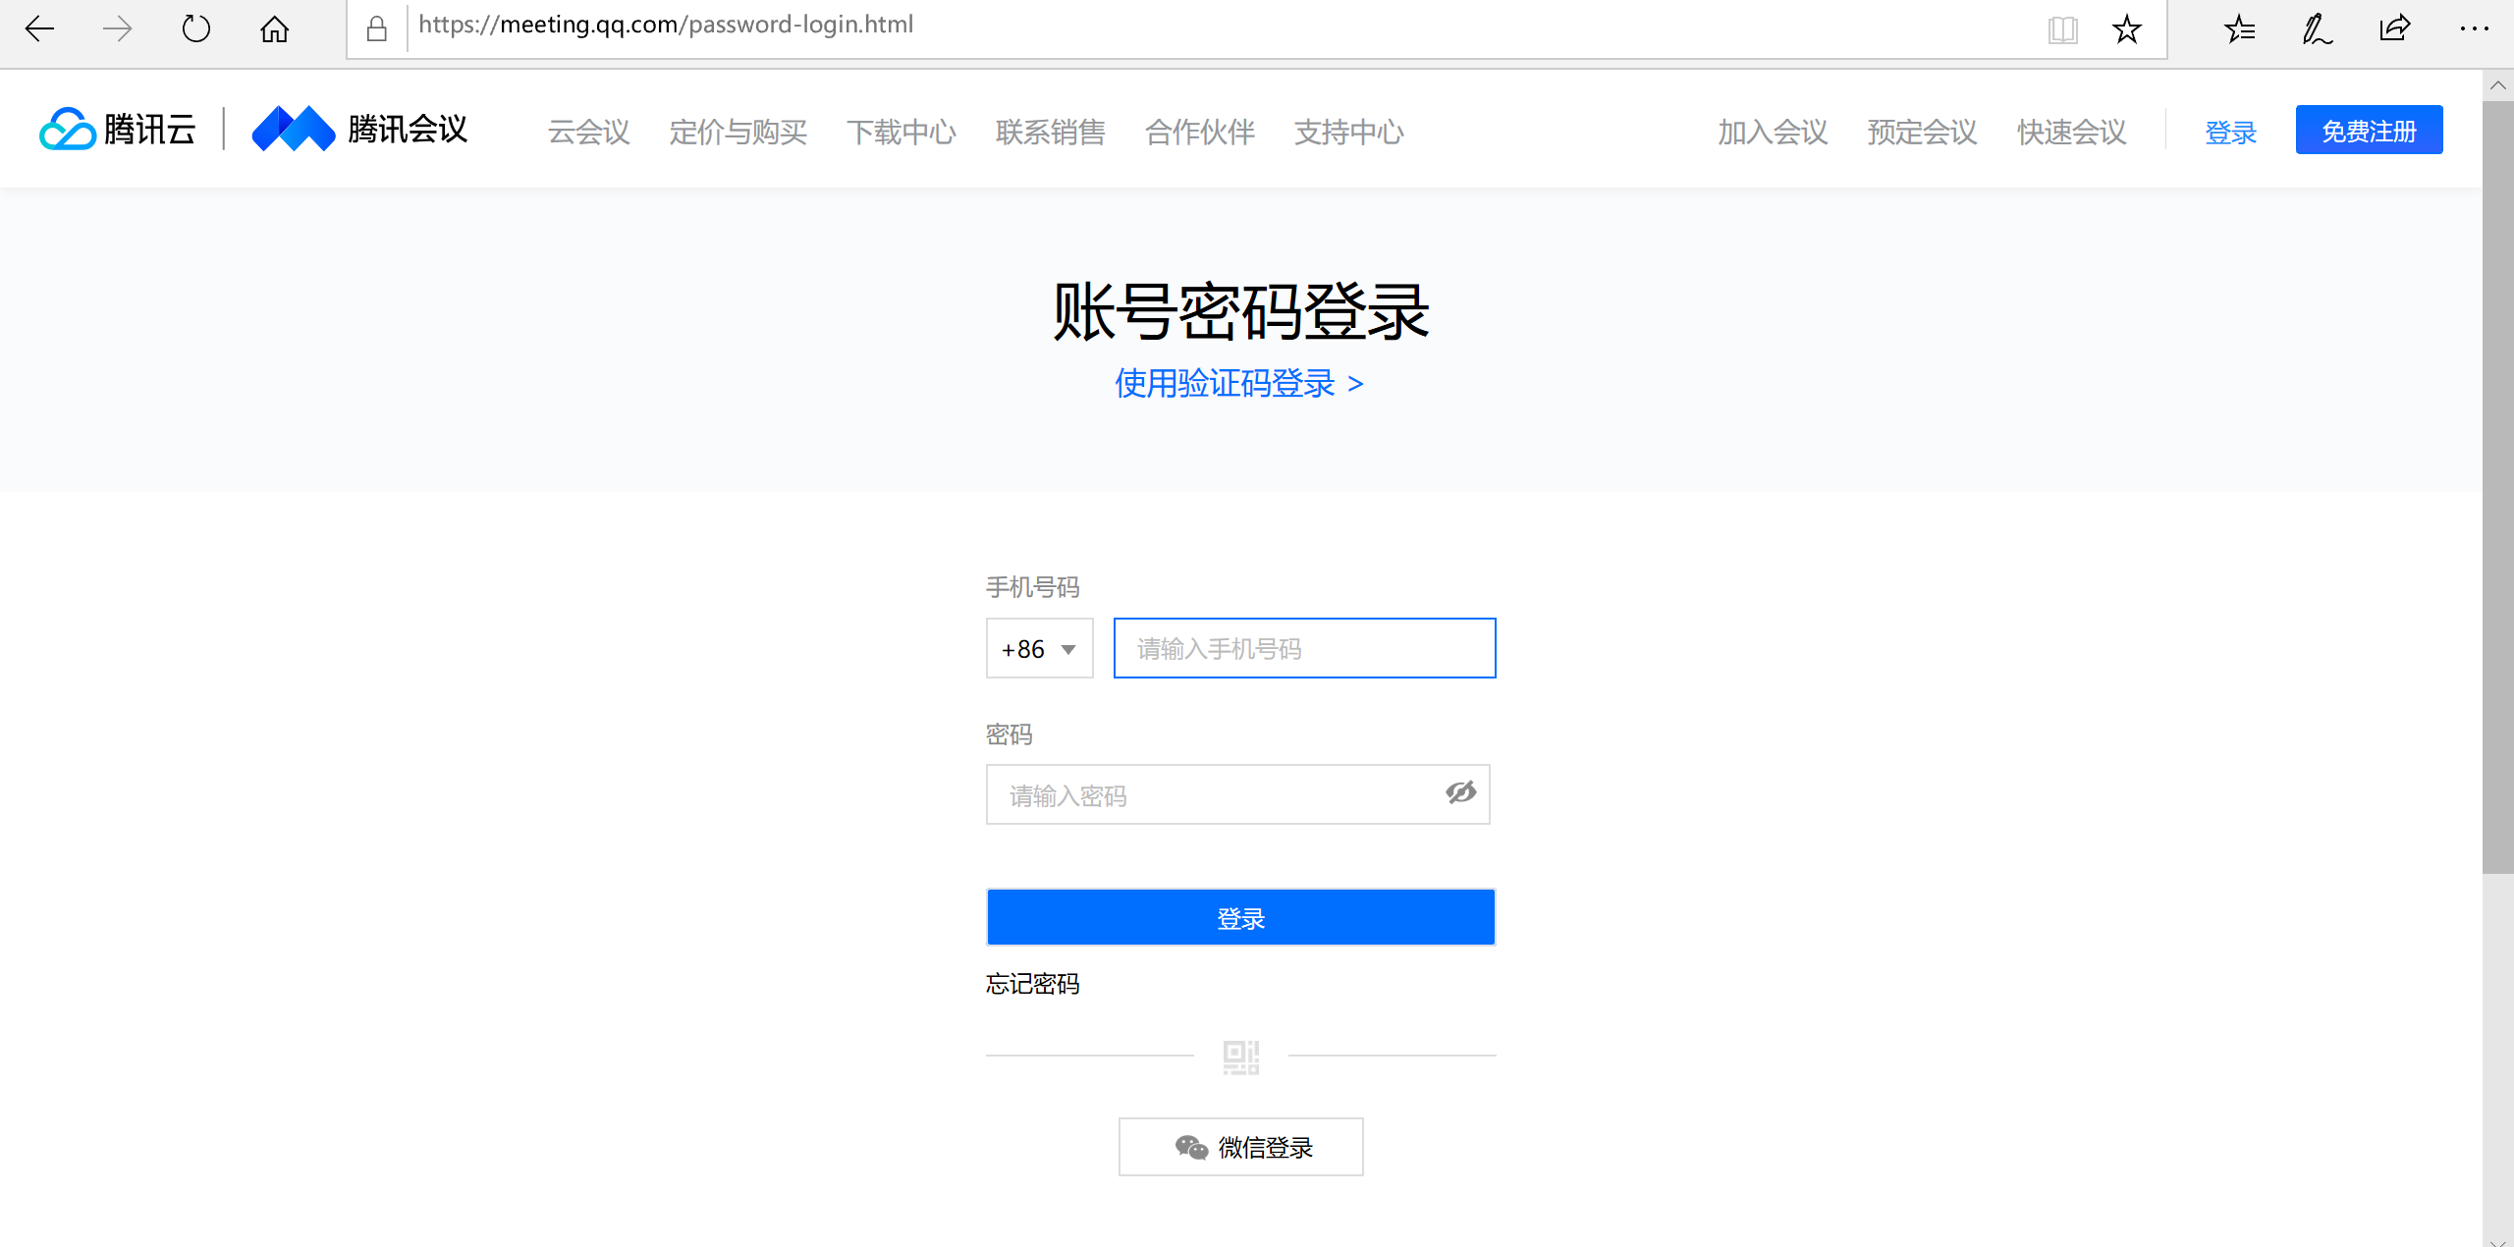
腾讯会议
支持不下载软件，直接网上登陆 (https://meeting.qq.com/password-login.html ）
登陆后点击上面的一个，参加会议或者发起一个会议

Slide 3
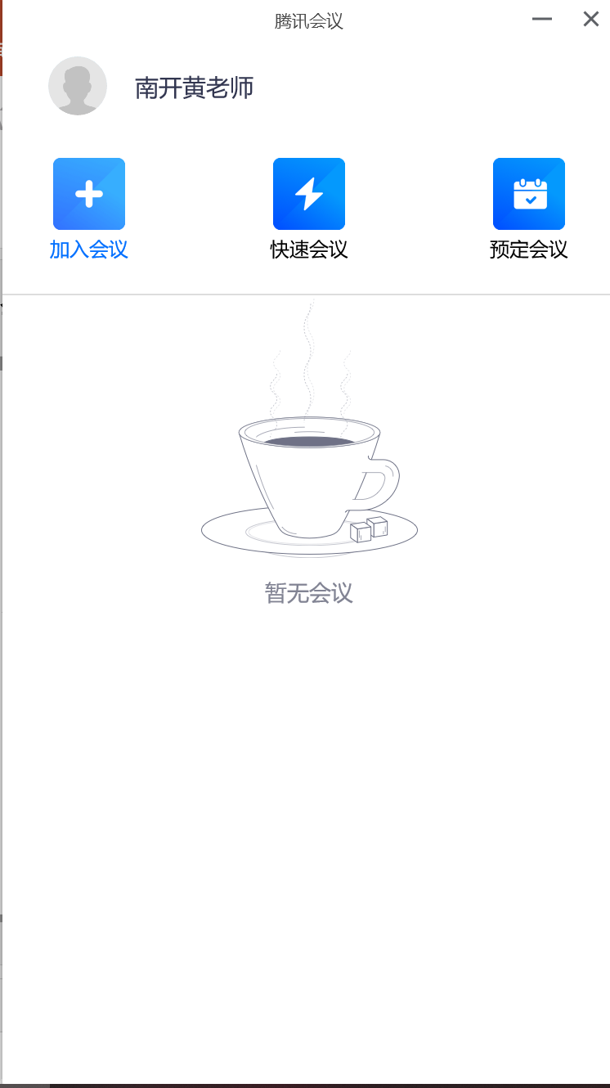
腾讯会议
如果下载桌面版，Login后，可以看到下面的界面
如果是会议参与人，直接根据指示“+加入会议”
可以即刻发起一个会议，“快速会议”
可以预定一个会议，“预定会议”

Slide 4
腾讯会议
如果别人邀请你参加会议，你会收到下面的信息
XX老师
邀请您参加腾讯会议会议主题：
XX老师的快速会议会议时间：
2020/2/7 17:10-18:10
点击链接直接加入会议：
https://meeting.tencent.com/s/5eBPg1y会议 ID：134 163 205
手机一键拨号入会
+8675536550000,,134163205#,#
(中国大陆)根据您的位置拨号
+8675536550000 (中国大陆)

Slide 5
腾讯会议
重要功能：支持会议文档
不论是PPT，还是word或者 Excel 文档，参加会议的人，可以参与文档的修改
支持聊天功能，但是在手机端不好用
支持分享屏幕（大部分视频会议都支持）
可以预定会议，发邮件或者短信微信通知参加会议的人

